Slide 1
Światowy Dzień Książki i Praw Autorskich
Dzieje książki od starożytności
po czasy współczesne
Hanna Włosek

Slide 2
23 kwietnia przypada Światowy Dzień Książki i Praw Autorskich
Z tej okazji chciałabym Wam przedstawić w niniejszej prezentacji najważniejsze fakty z dziejów książki i piśmiennictwa, począwszy od czasów antycznych po dzień dzisiejszy.

Slide 3
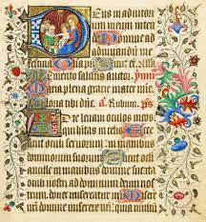
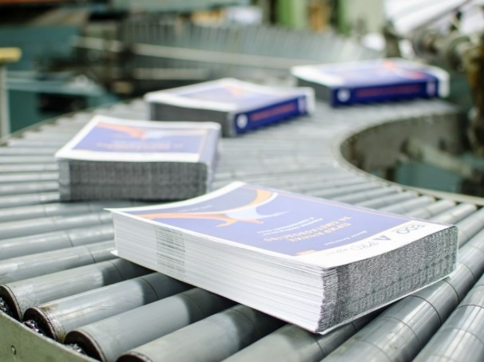
Historia książki
Zanim powstała książka w takiej formie, jaką znamy obecnie, upłynęło wiele tysięcy lat. Jej historię dzielimy umownie na dwa główne okresy:
okres książki rękopiśmiennej
okres książki drukowanej

Slide 4
Historia książki – c. d.
W epoce kamienia łupanego, epoce myśliwskiej, epoce rolniczej, aż do chwili osiągnięcia stadium osiadłego rzemiosła, człowiek wypracował pierwsze znaki pamięciowe (zwane inaczej mnemotechnicznymi) oraz sposób porozumiewania się za pomocą ich przedstawienia w sposób obrazowy.
To wtedy powstały na przykład rysunki naskalne (petroglify) oraz nacięcia na kawałkach drewna czy pismo węzełkowe, które służyło utrwaleniu konkretnych myśli i treści za pomocą przyjętego kodu.
Na kolejnym slajdzie zobaczycie kilka przykładów takiego pisma.

Slide 5
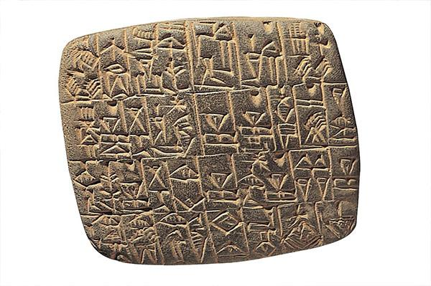
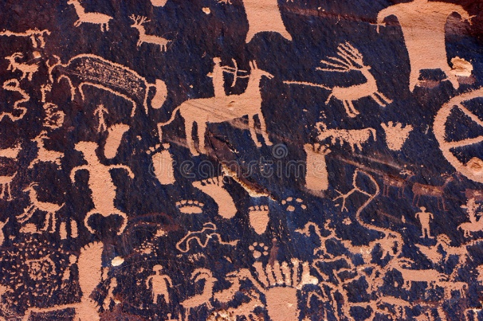
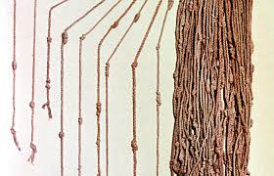
Historia książki – c. d.

Slide 6
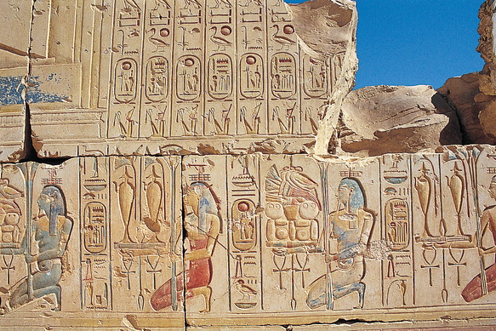
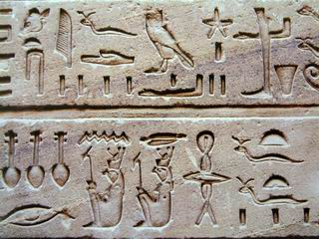
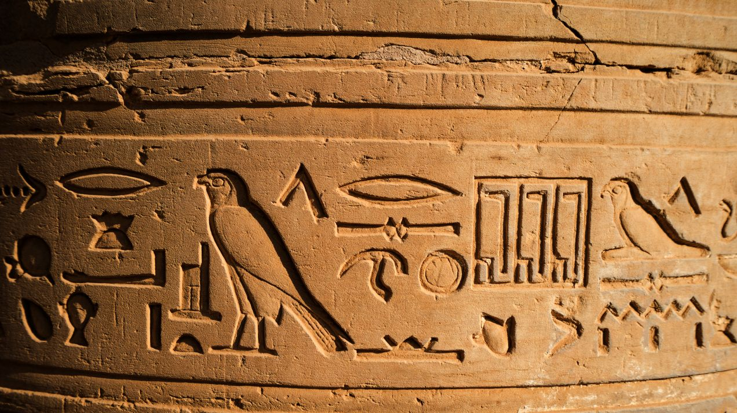
Historia książki – c. d.
W starożytnym Egipcie (około 3000 lat p. n. e.) pisano za pomocą hieroglifów – pisma obrazkowego, które na początku było bardzo skomplikowane. Z upływem czasu uproszczono zapis hieroglificzny. Wykształciły się dwa jego odłamy:
pismo hieratyczne – stosowane przez egipskich kapłanów
pismo demotyczne – którym posługiwał się lud świecki.
Oto, jak wyglądały hieroglify:

Slide 7
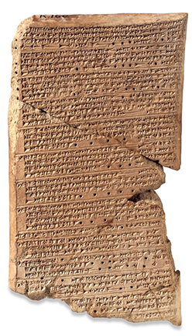
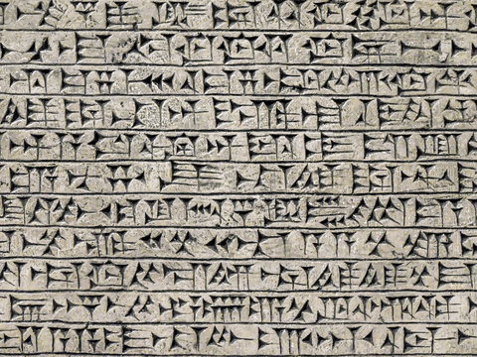
Historia książki – c. d.
Z kolei w Babilonii i w Asyrii, państwach założonych nad rzekami Eufrat i Tygrys, ludność wytwarzała gliniane tabliczki suszone na słońcu, na których ryto znaki pisarskie w postaci klinów – stąd powstała nazwa takiego zapisu: pismo klinowe.

Slide 8
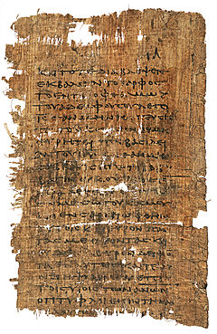
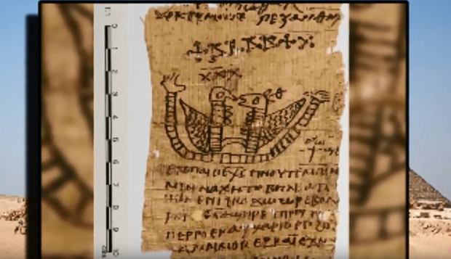
Historia książki – c. d.
Później zaczęto malować i pisać na zupełnie innym materiale pozyskiwanym z rośliny zwanej trzciną papirusową, czyli na powszechnie znanym papirusie. Stąd, jak się zapewne domyślacie, wzięło się określenie papieru, które funkcjonuje do dziś ☺

Slide 9
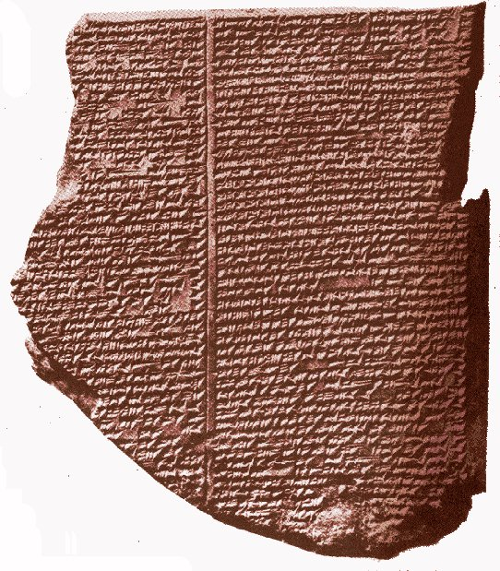
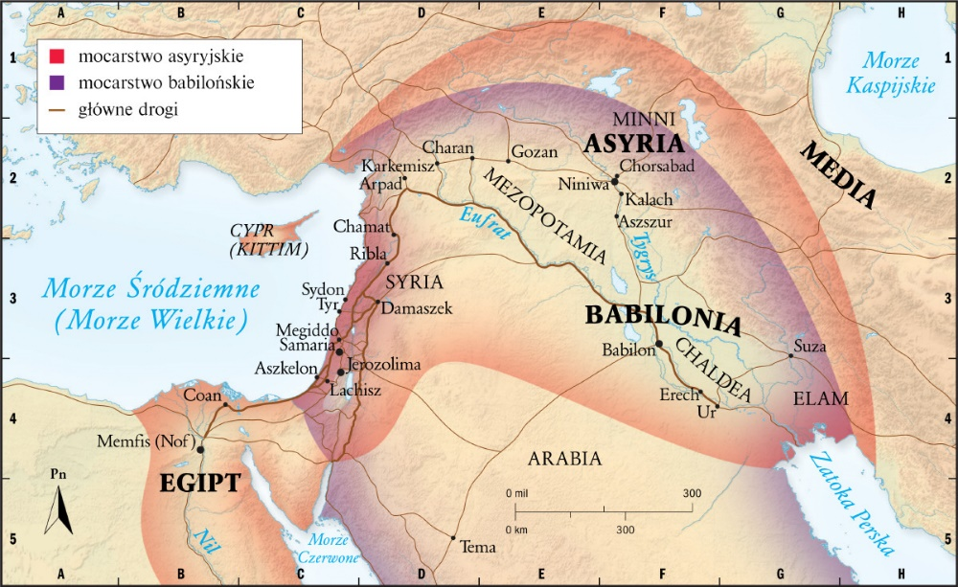
Najstarsze biblioteki
Do najstarszych znanych bibliotek możemy zaliczyć „księgozbiór” składający się z glinianych tabliczek z pismem klinowym odkryty w Niniwie w Babilonii, w pałacu króla Assurbanipala, datowany na około 668-626 r. n. e. Zbiór bogaty w różnego rodzaju dzieła naukowe był wzorowo skatalogowany i zarządzany przez skrupulatnych bibliotekarzy.

Slide 10
Najstarsze biblioteki – c. d.
Zakłada się, że w starożytnej Grecji, już w VI wieku p. n. e., powstały liczne biblioteki założone przez panujących władców oraz prywatne księgozbiory uczonych greckich. Możemy wymienić tu Arystotelesa, jednego z najsławniejszych filozofów swoich czasów. Niestety zbiory te nie zachowały się do dnia dzisiejszego.

Slide 11
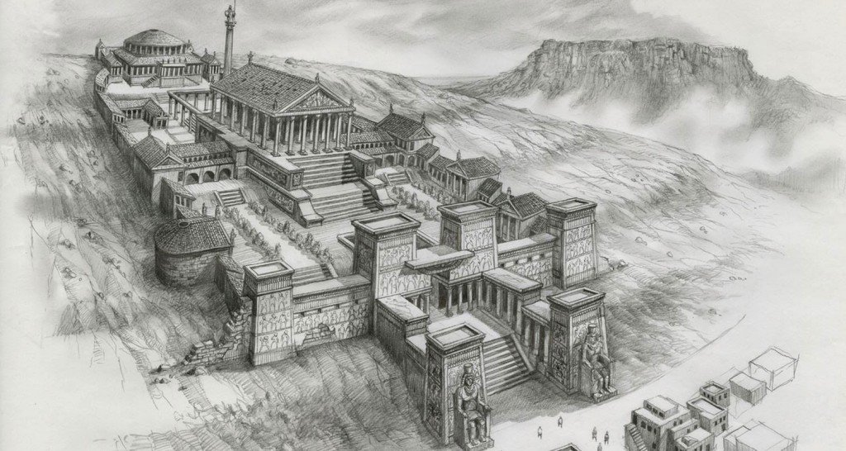
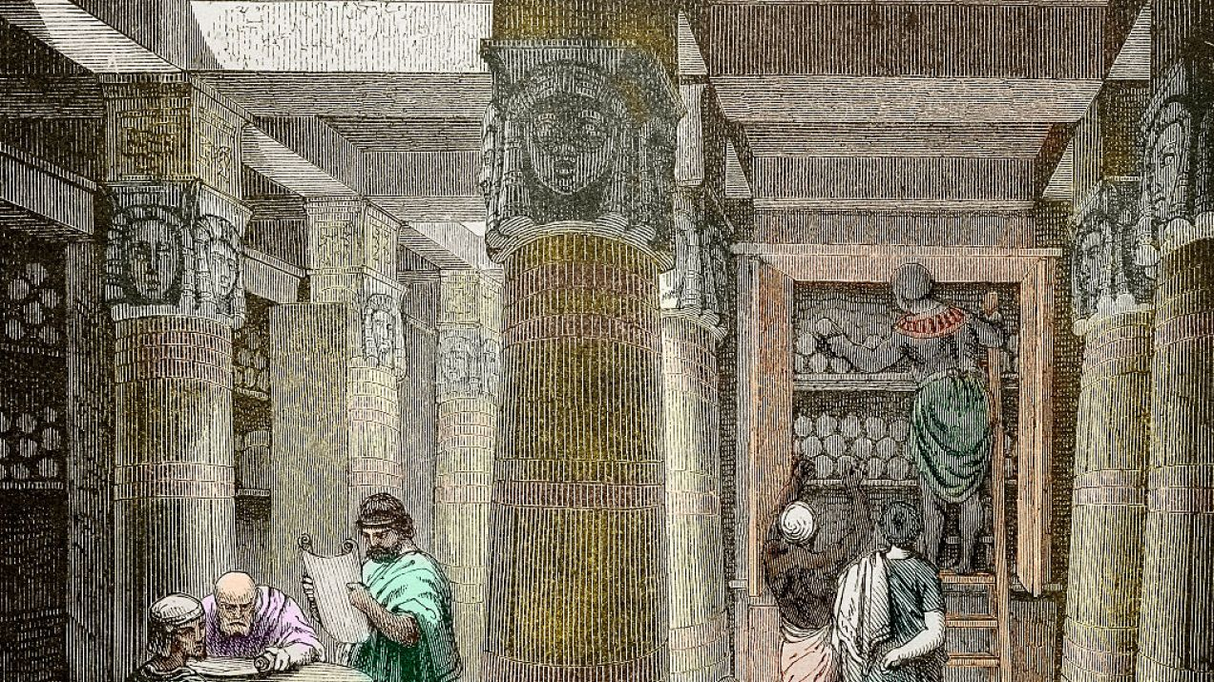
Najstarsze biblioteki – c. d.
Swoje szczególne miejsce w historii ma Biblioteka Aleksandryjska, która przyczyniła się znacznie do rozwoju czytelnictwa, handlu książką oraz ustanawiała najwartościowsze teksty do kopiowania.

Slide 12
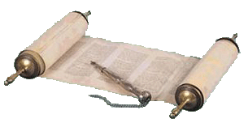
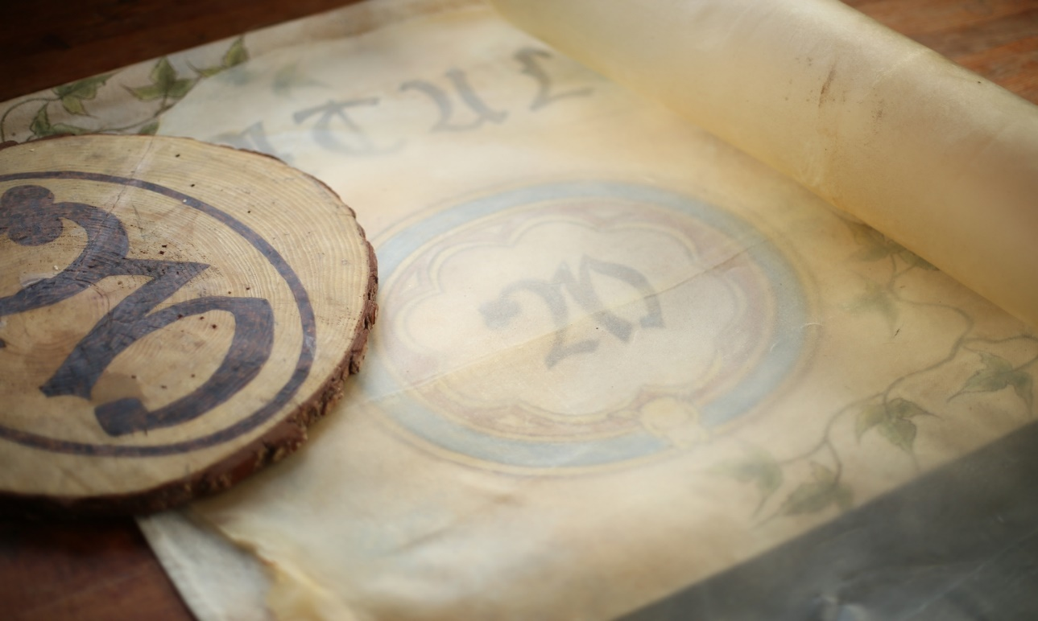
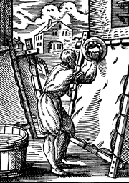
Średniowieczna książka
W średniowieczu zaczęto wyrabiać na wielką skalę pergamin, materiał piśmienniczy pozyskiwany ze skór młodych zwierząt. Jego nazwa wywodzi się od miasta Pergamon, dużego ośrodka wytwarzającego ten produkt.

Slide 13
Średniowieczna książka – c. d.
Nowe materiały piśmienne, pergamin i papier, przyczyniły się do powstania nowej formy książki, tak zwanego kodeksu. Jego prototypem były wiązki drewnianych tabliczek stosowanych w Rzymie i zwanych caudex, czyli „kloc z drzewa”. Te drewniane tabliczki łączono ze sobą po kilka przy użyciu kółek i sznurków. Od tej pory już nie trzeba było rozwijać „książki”, żeby przeczytać jej tekst, można było odwrócić „kartkę”.

Slide 14
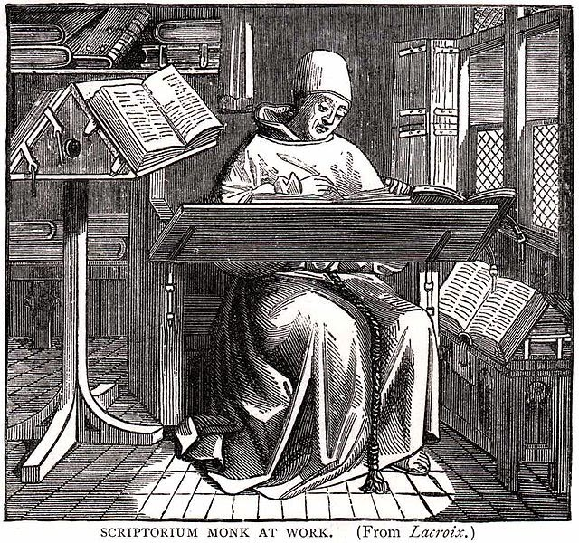
Średniowieczna książka – c. d.
Pisaniem tekstu, a właściwie jego kopiowaniem i powielaniem, zajmowali się przede wszystkim mnisi. Z czasem powstał nawet osobny zawód przepisywaczy, których zajęcie było żmudne, długotrwałe i wymagało od wykonawcy niezwykłej dokładności i kunsztu w dziedzinie kaligrafii i rysunku.

Slide 15
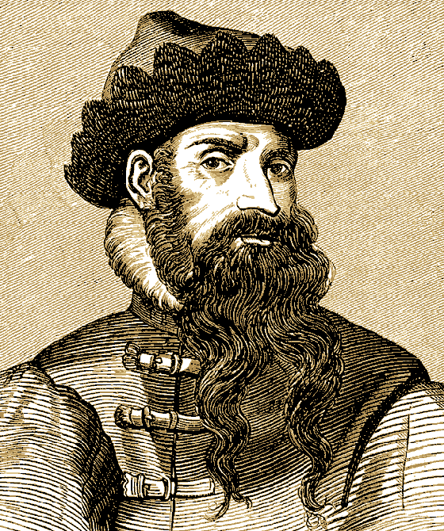
Wynalazek Gutenberga
W historii książki znamienne miejsce przypada Janowi Gutenbergowi z Moguncji, który około 1440 roku wynalazł druk. To on był pomysłodawcą wybijania z użyciem stempli z metalu (zwanych patrycami lub punconami) liter w metalowej płytce. W ten sposób powstawały twarde matryce stosowane wielokrotnie do odlewania czcionek.
Gutenberg był również wynalazcą prasy do odbijania druków.

Slide 16
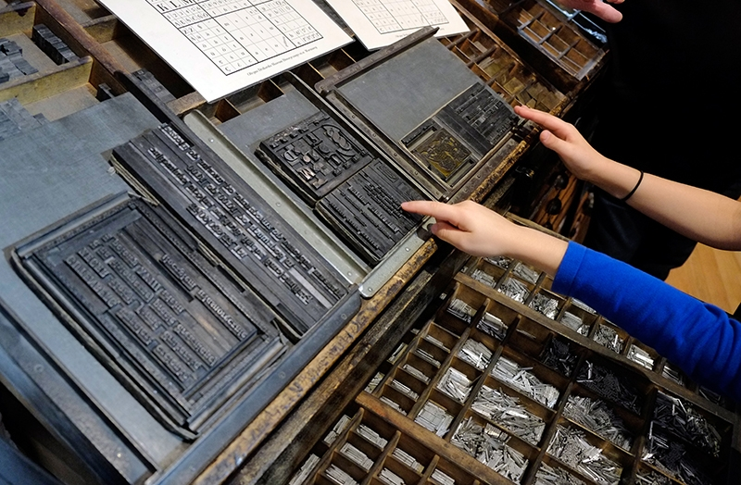
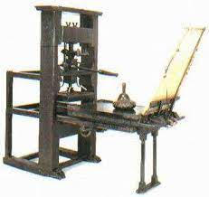
Wynalazek Gutenberga – c. d.
Oto, jak wyglądały ruchoma czcionka Jana Gutenberga i pierwotna prasa drukarska:

Slide 17
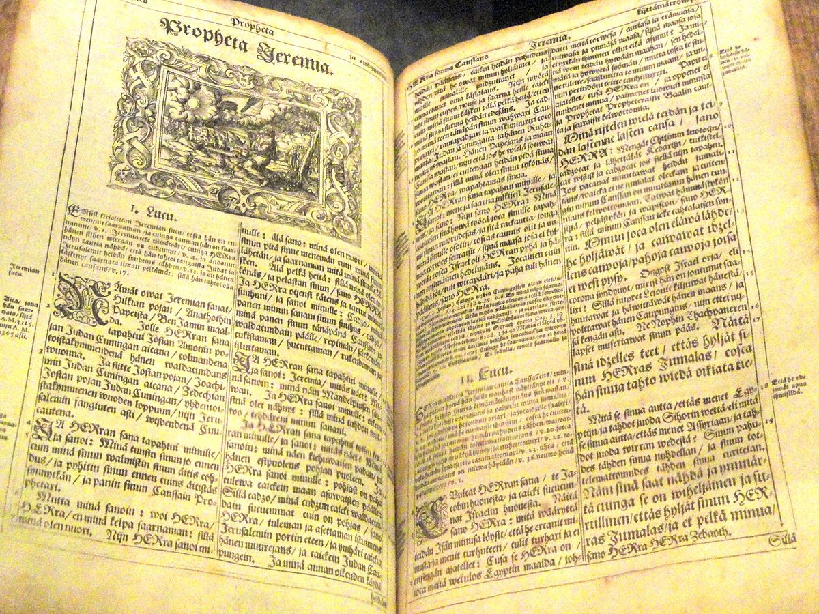
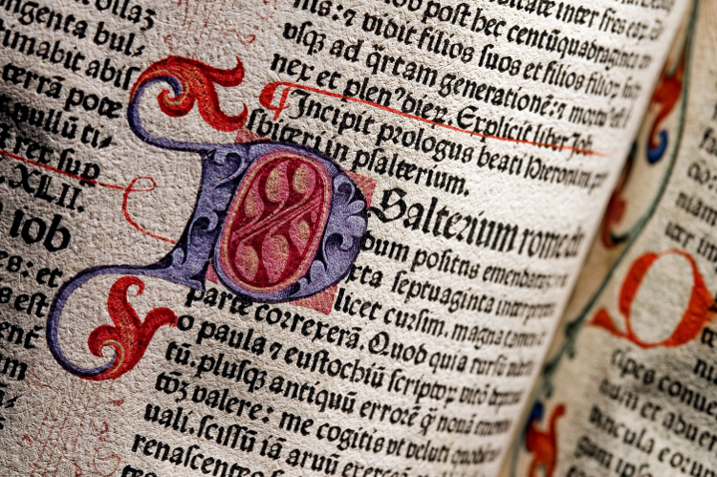
Tajemniczy inkunabuł
Czy wiecie, co to jest inkunabuł? To starodruk, który powstał przed 1501 rokiem.
Pierwsze inkunabuły wzorowano na średniowiecznych księgach pisanych ręcznie. Dlatego kroje czcionek naśladowały rękopis (tak zwany kolofon), stosowano również zdobienia.
Pierwszym znanym inkunabułem był druk Gutenberga – fragment księgi Sybilli - datowany na ok. 1445 rok. Natomiast pierwszy polski inkunabuł, kalendarz na 1474 rok, powstał prawdopodobnie w krakowskiej drukarni Kaspera Straube.
Liczbę inkunabułów szacuje się na około 40000 tytułów.

Slide 18
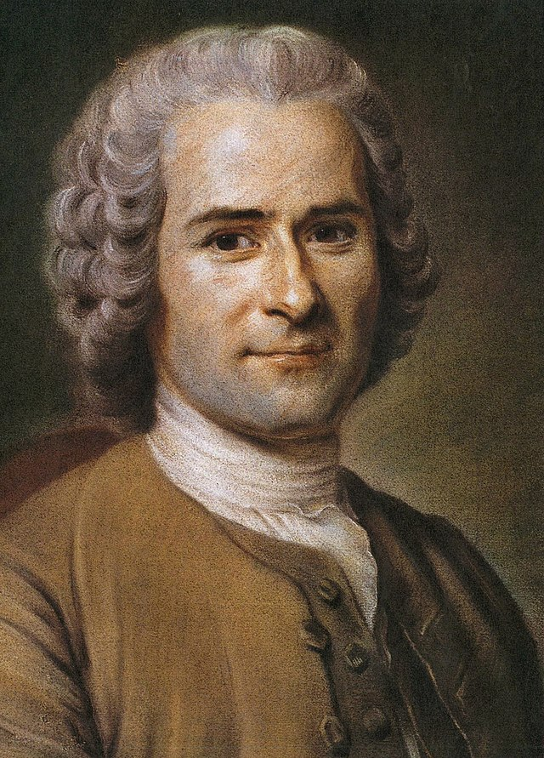
Książka w Oświeceniu
Postępy w różnych dziedzinach nauki, przemysłu i rzemiosła, a także idee wolnościowe myśli, słowa i druku zapoczątkowane we Francji przez pisarza i filozofa Voltaire’a Rousseau i encyklopedystów, przyczyniły się do ogólnego rozwoju piśmiennictwa, drukarstwa i rynku wydawniczego.

Slide 19
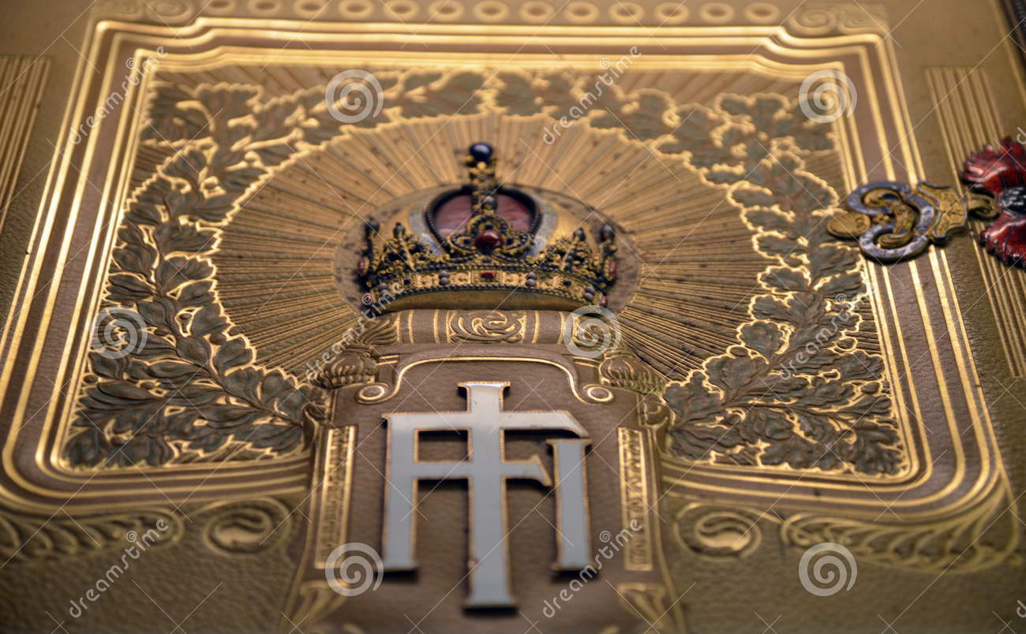
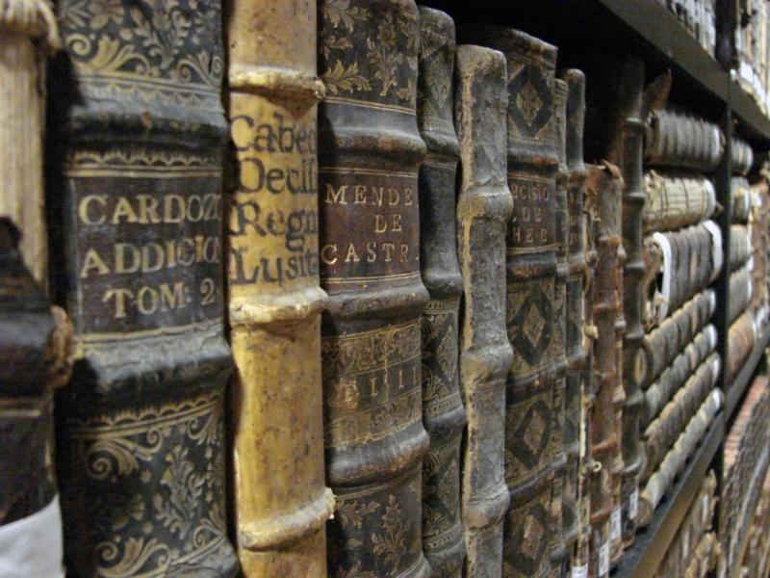
Książkowe rokoko
Nowy styl rokoko, odznaczający się wdziękiem, bogactwem czy krągłymi liniami, znalazł swoje odzwierciedlenie także w książkach, które w ówczesnej epoce były wydawane w bogato zdobionej szacie, ozdabiane kunsztownymi winietami i całostronicowymi ilustracjami znanych rysowników. Ich oprawa, często wykonywana pod indywidualne zamówienie, była suto opatrzona ornamentami, złoceniami i koronkowymi zdobieniami zwanymi z języka francuskiego „à la dentelle”. Ich nabywcami byli zazwyczaj zamożni smakosze literatury czy bibliofile.

Slide 20
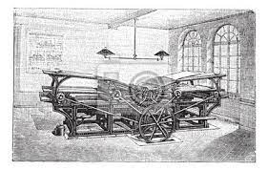
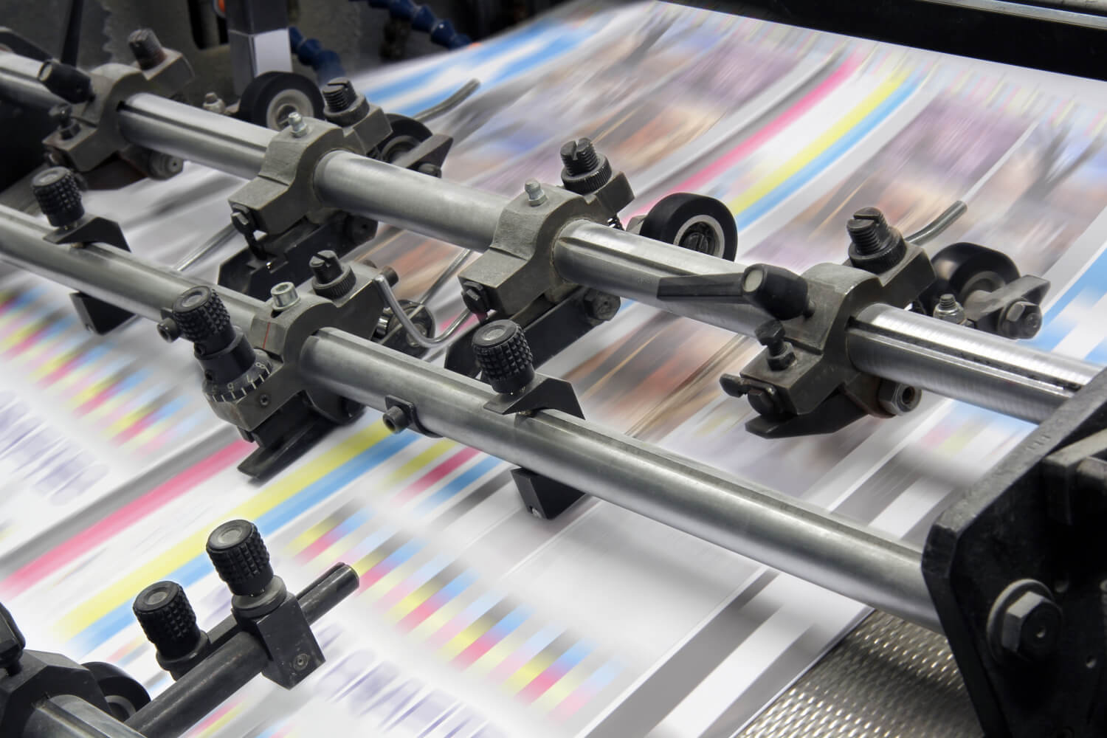
Nowoczesność w drukarni
Z upływem lat drukarnie bardzo się unowocześniły. Zaczęto budować bardziej rozbudowane prasy drukarskie, dzięki którym drukowano więcej książek w nieporównanie krótszym czasie.
Coraz powszechniej ozdabiano książki ilustracjami, najpierw czarno-białymi, następnie w kolorze.

Slide 21
Nie tylko papier
W dzisiejszych czasach nie tylko drukarnie zajmują się produkcją książek. Papier także już dobrych kilkanaście lat temu przestał być jedynym nośnikiem słowa. Wszyscy znamy przecież audiobooki czy e-booki, czyli nowoczesne formy książki do słuchania bądź czytania na elektronicznym czytniku lub komputerze. Tak czy siak, obojętne, pod jaką postacią, rynek literacki ma nam naprawdę wiele ciekawych tytułów do zaoferowania. A i przyjemności i korzyści z czytania jest co nie miara. Ale to temat-rzeka, na zupełnie inną… prezentację ☺

Slide 22
Zaproszenie!
Ja z mojej strony nieodmiennie zachęcam Was do sięgania po książki, pośród których na pewno każdy znajdzie coś dla siebie!
Zapraszam też oczywiście do biblioteki szkolnej ☺
Dziękuję za uwagę.
Hanna Włosek
Źródła: gogle.com/grafika; wikipedia.org; slideplayer.pl

